Slide 1
Разработка баз данных с нуля на Postgresql: Рекомендации

Slide 2

Введение: почему решения на этапе проектирования определяют всё?
Большинство проблем с производительностью и целостностью данных возникают не из-за ошибок в коде приложения, а из-за решений, принятых при проектировании схемы. Неудачно выбранный тип данных, отсутствующий индекс на внешнем ключе (индексы рассмотрим в следующих индексах), непродуманная миграция — эти ошибки проявляются через месяцы после запуска и требуют дорогостоящего исправления. PostgreSQL предоставляет богатый инструментарий для предотвращения таких проблем, но он работает только при осознанном применении.
Берем за правило: сначала модель данных (хотя бы er-диаграмма), а потом уже берем в разработку БД!!!

Slide 3
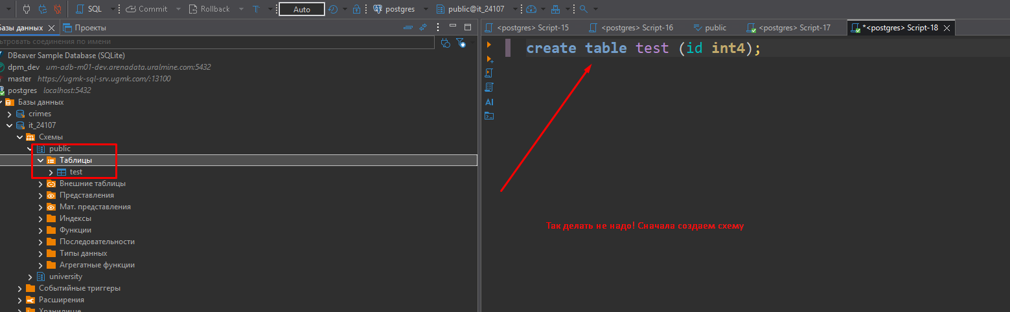
Организация пространства имён: схемы и search_path
PostgreSQL организует объекты в иерархию: кластер → база данных → схема → таблица. Схема — это пространство имён, позволяющее группировать связанные объекты и избегать конфликтов имён . По умолчанию новые объекты создаются в схеме public, если иное не указано в search_path.
Рекомендация: не сваливайте все таблицы в public.

Slide 4
Именование
Единообразие именования — основа поддерживаемой базы данных. Рекомендуется использовать snake_case для всех объектов: таблиц, столбцов, индексов и ограничений. Избегайте camelCase и смешанного регистра, так как PostgreSQL без кавычек приводит идентификаторы к нижнему регистру .
Рекомендуемые паттерны:
Таблицы: множественное число, snake_case (например, users, order_items)
Столбцы: единственное число, snake_case (например, first_name, created_at)
Первичные ключи: всегда id
Внешние ключи: {table_name}_id (например, user_id, product_id)
Индексы: idx_{table}_{column} (например, idx_users_email) (рассмотрим в следующих лекциях)
Ограничения: описательные имена (например, users_email_unique)

Slide 5
Типы данных: выбор, который сложно изменить потом
В PostgreSQL между TEXT и VARCHAR без ограничения длины нет разницы в производительности. TEXT не имеет ограничения длины и является более гибким выбором. Используйте VARCHAR(n) только тогда, когда ограничение длины действительно должно проверяться на уровне базы данных (например, для кодов ISO) . Если ограничение нужно, но может измениться, предпочтительнее CHECK (length(col) <= n) — его можно изменить без переписывания таблицы.
Характеристика | text | varchar(n)
Ограничение длины | Нет (кроме технического лимита ~1 ГБ) | Есть, ровно n символов
Производительность | Базовая | Практически такая же, но есть накладные расходы на проверку длины при вставке/обновлении
Хранение | Переменная длина | Переменная длина
Рекомендация | Использовать по умолчанию, если нет бизнес-требования на лимит | Использовать только если лимит продиктован логикой приложения

Slide 6
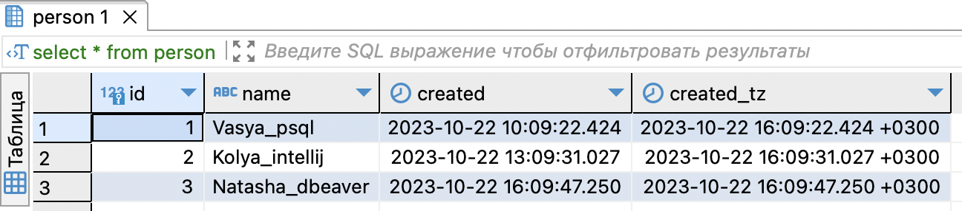
Типы данных: выбор, который сложно изменить потом
Все столбцы даты и времени должны иметь тип TIMESTAMPTZ. PostgreSQL хранит значения в UTC и преобразует их при отображении в соответствии с настройками сессии. Использование TIMESTAMP без часового пояса приводит к неоднозначности при работе с пользователями из разных регионов и создаёт скрытые баги при переходе на летнее время.
Created – непонятно, что за часовой пояс. Сотрудники могут работать в разных часовых поясах.
Created_tz – все понятно. Utc +3 – это Москва. Если необходимо выявить, когда данные появились в таблице, то это легко выясняется.

Slide 7
Типы данных: выбор, который сложно изменить потом
Для денежных сумм используйте NUMERIC, а не FLOAT или REAL. Плавающая точка не обеспечивает точного десятичного представления и приводит к ошибкам округления в финансовых расчётах . Даже если вы храните суммы в копейках как целые числа, NUMERIC безопаснее для любых вычислений, где важна точность.
Результат умножения 19.99 на 3 в разных типах данных:
numeric_result | float_result
59.97 | 59.970000000000006

Slide 8
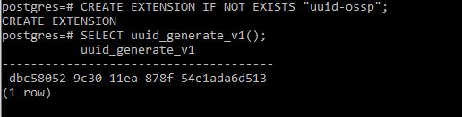
Первичные ключи и идентификаторы
Для новых таблиц рекомендуется BIGINT GENERATED ALWAYS AS IDENTITY вместо устаревшего SERIAL. Это соответствует стандарту SQL, обеспечивает 64-битный диапазон и не позволяет случайно вставить значение в столбец с автоинкрементом (см. Лекция 2).
UUID следует применять, когда требуется генерация идентификаторов вне базы данных (например, на клиенте) или при слиянии данных из нескольких источников. В остальных случаях последовательные целые числа обеспечивают лучшую производительность вставки и меньший размер индексов. Важно понимать, что разрывы в последовательностях ID — это нормальное поведение PostgreSQL (откаты транзакций, кэширование), и не следует пытаться их «исправить».

Slide 9
Ограничения: последняя линия защиты данных
Приложение меняется часто, данные остаются навсегда. Ограничения на уровне базы данных — это финальный рубеж, который предотвращает попадание «невозможных» данных, даже если код приложения содержит ошибку.
Три обязательных типа ограничений для каждой таблицы:
NOT NULL — для всех столбцов, которые всегда должны иметь значение. Не полагайтесь только на валидацию в приложении.
UNIQUE — для предотвращения дублирования. Уникальный индекс на (user_id, team_id) гарантирует, что пользователь не будет добавлен в команду дважды.
CHECK — для бизнес-правил: CHECK (price > 0), CHECK (status IN ('pending', 'completed', 'cancelled')) .
Особенность PostgreSQL: UNIQUE допускает несколько значений NULL. Если требуется, чтобы NULL считался дубликатом, используйте UNIQUE NULLS NOT DISTINCT (PostgreSQL 15+).

Slide 10
Опасность каскадного удаления для исторических данных
Рассмотрим типичную ошибку начинающих разработчиков. Есть таблица products (id, name, price) и таблица sales (id, product_id, quantity, created_at). Разработчик добавляет внешний ключ с ON DELETE CASCADE ON UPDATE CASCADE. На первый взгляд это удобно: удалили продукт — автоматически очистились все связанные продажи.
Почему это катастрофа: если продукт снимается с производства и его запись удаляется, вся история продаж этого продукта исчезает. Если цена продукта изменилась, ON UPDATE CASCADE может изменить исторические записи, и отчёты за прошлые периоды станут неверными .
Правильный подход: исторические данные (продажи, заказы, счета) должны хранить снимок состояния на момент операции. В таблице sales должны быть собственные столбцы product_name, unit_price, total_amount, заполненные на момент продажи. Внешний ключ на product_id может существовать, но с ON DELETE RESTRICT или ON DELETE SET NULL, и он не должен каскадно изменять исторические значения.

Slide 11
Пример поэтапного проектирования БД в PostgreSQL
Исходные требования
Предметная область: интернет-магазин с доставкой. Нужно хранить:
Каталог товаров с категориями
Пользователей и их адреса доставки
Заказы с позициями и фиксацией цен на момент покупки
Статусы заказов с историей изменений
Бизнес-правила:
Пользователь может иметь несколько адресов, один из них — основной
Цена товара может меняться, но в заказе должна сохраняться цена на момент покупки
Заказ проходит статусы: created → paid → shipped → delivered (или cancelled)
История статусов должна сохраняться

Slide 12
Этап 1. Выделение сущностей и связей
Начинаем с концептуальной модели — без типов и без SQL. Выписываем сущности и связи между ними.
Сущности:
users — пользователи
addresses — адреса доставки
categories — категории товаров
products — товары
orders — заказы
order_items — позиции заказа
order_status_history — история статусов
Связи:
users 1 → N addresses (у пользователя много адресов)
categories 1 → N products (товар в одной категории)
users 1 → N orders (у пользователя много заказов)
orders 1 → N order_items (в заказе много позиций)
products 1 → N order_items (товар может встречаться во многих заказах)
orders 1 → N order_status_history (у заказа много записей истории)
Ключевое проектное решение на этом этапе: связь products ↔ orders — многие-ко-многим, разрешается через order_items. Но order_items — не просто «клей» из двух ID: она содержит quantity, unit_price, product_name — снимок состояния товара на момент покупки. Это осознанная денормализация для исторических данных.

Slide 13
Этап 2. Определение типов и первичных ключей
Для каждой таблицы выбираем первичный ключ и типы столбцов.
Решения по типам:
Первичные ключи: BIGINT GENERATED ALWAYS AS IDENTITY — 64-битный диапазон, стандарт SQL
Все временные метки: TIMESTAMPTZ — избегаем неоднозначности часовых поясов
Денежные значения (price, unit_price, total_amount): NUMERIC(12,2) — точные десятичные вычисления
Текстовые поля: TEXT — без искусственных ограничений длины, где они не нужны
Статус заказа: TEXT с CHECK-ограничением на допустимые значения

Slide 14

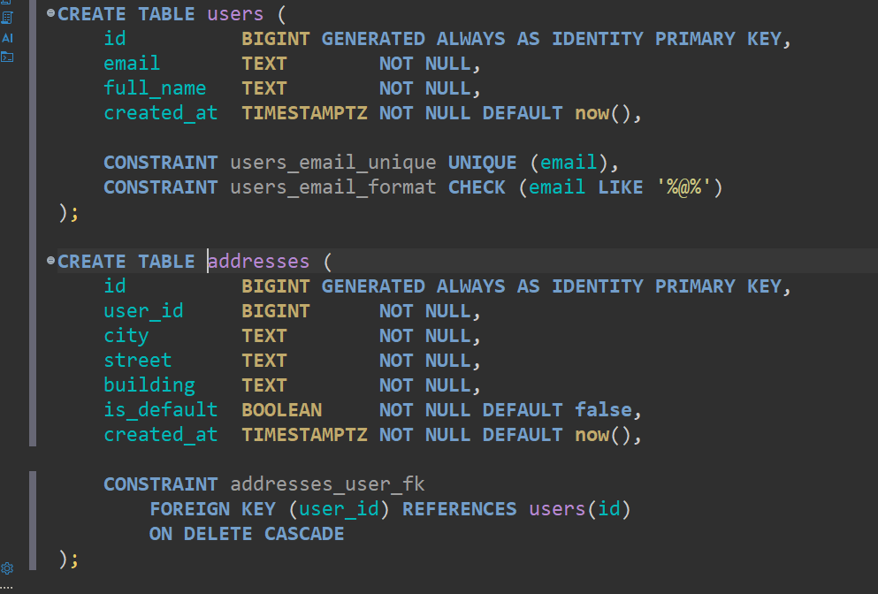
Этап 3. DDL: создание таблиц

Slide 15
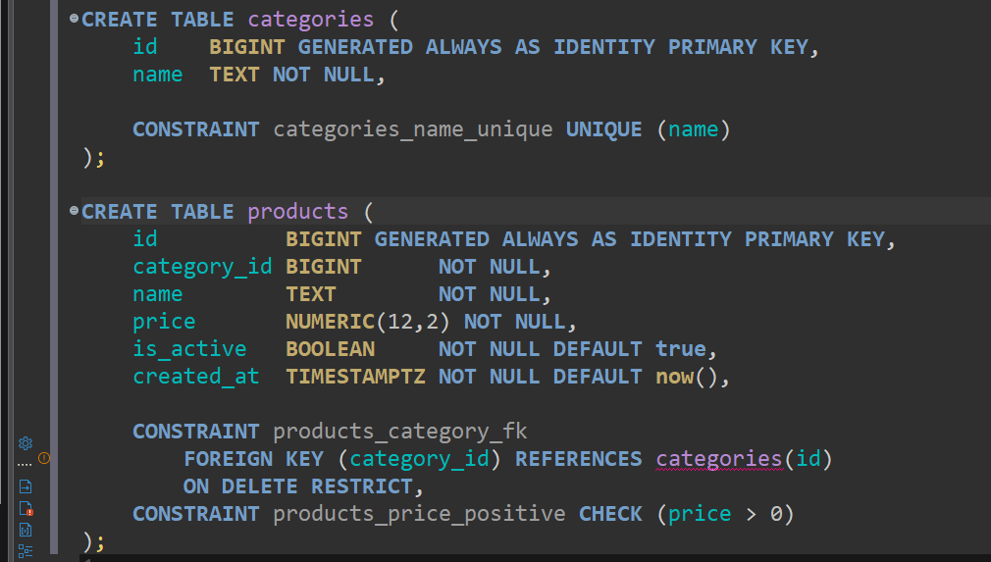
Этап 3. DDL: создание таблиц

Slide 16
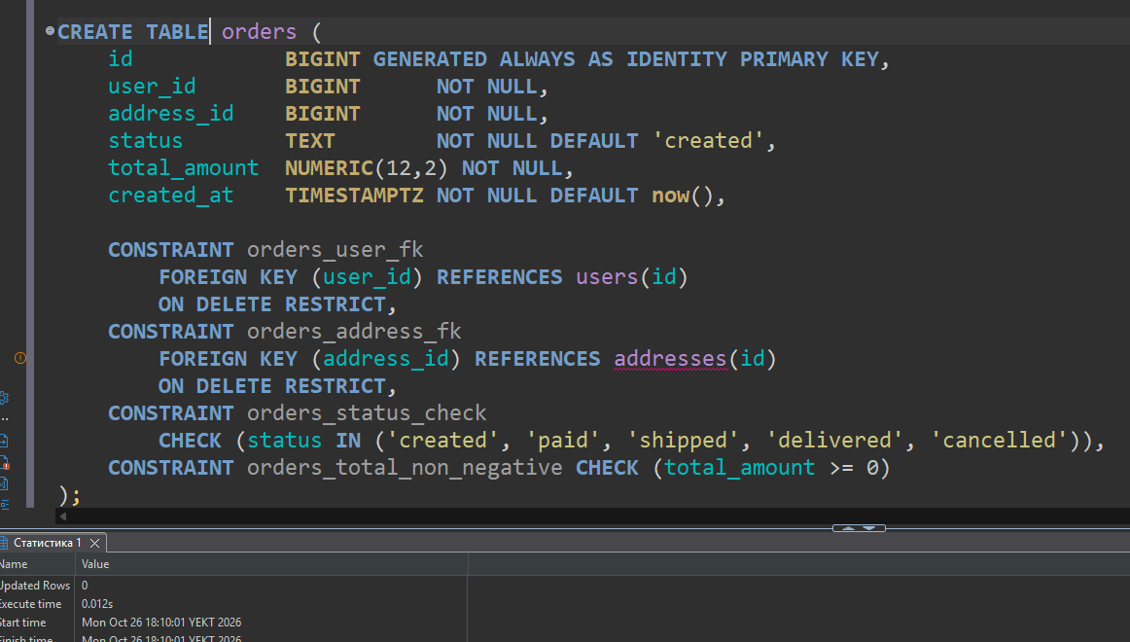
Этап 3. DDL: создание таблиц

Slide 17
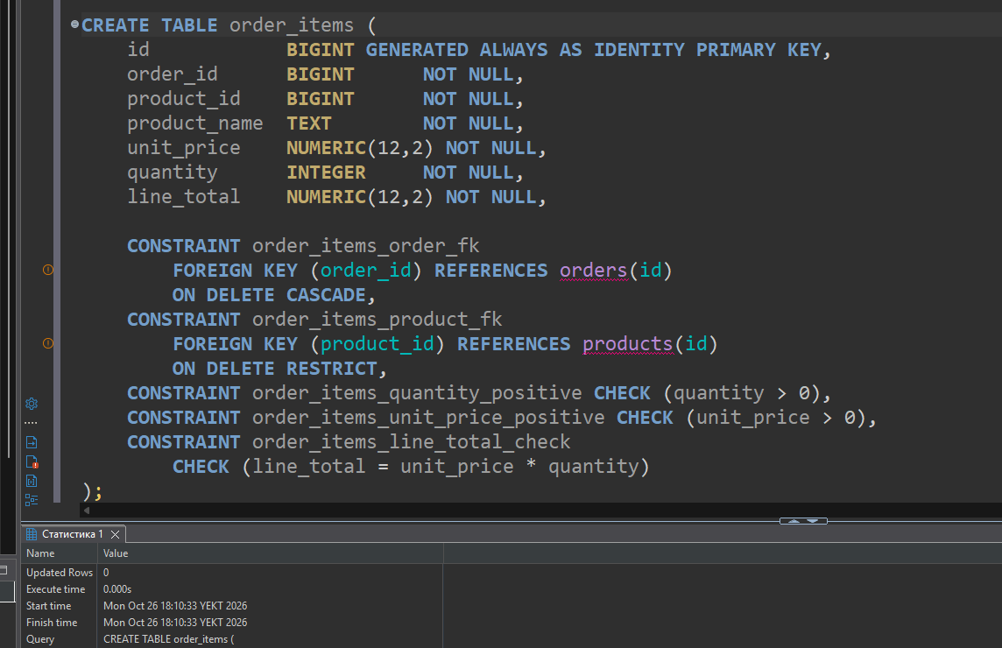
Этап 3. DDL: создание таблиц
Ключевое решение: product_name и unit_price дублируют данные из products. Это сделано намеренно: если товар подорожает или будет переименован, история заказа останется корректной. CHECK на line_total гарантирует, что сумма позиции согласована с ценой и количеством.
ON DELETE CASCADE для order_id корректен: позиция не имеет смысла без заказа. ON DELETE RESTRICT для product_id — товар нельзя удалить, пока он фигурирует в заказа

Slide 18
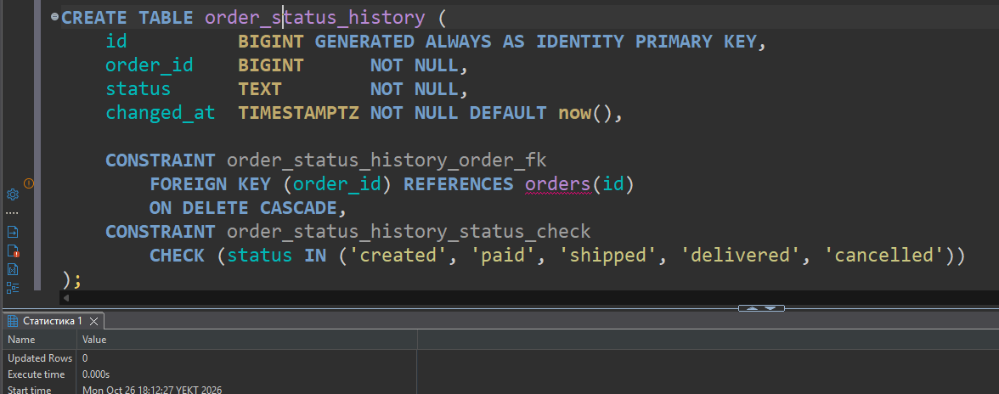
Этап 3. DDL: создание таблиц

Slide 19
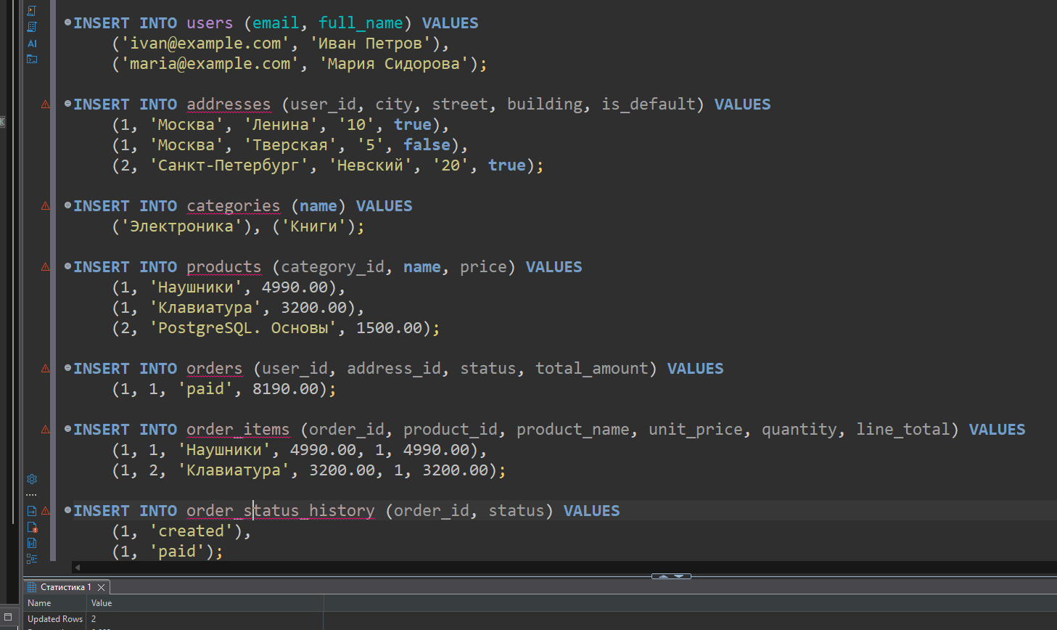
Этап 4. Наполнение тестовыми данными

Slide 20
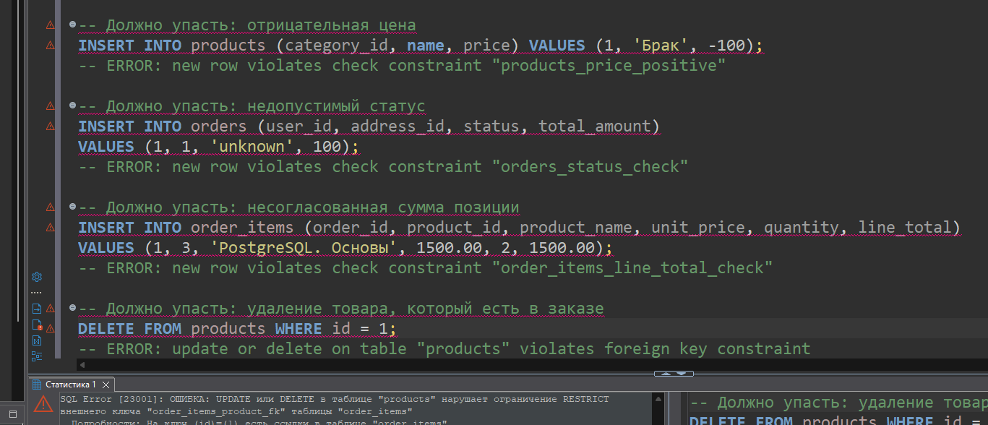
Этап 4. Наполнение тестовыми данными

Slide 21
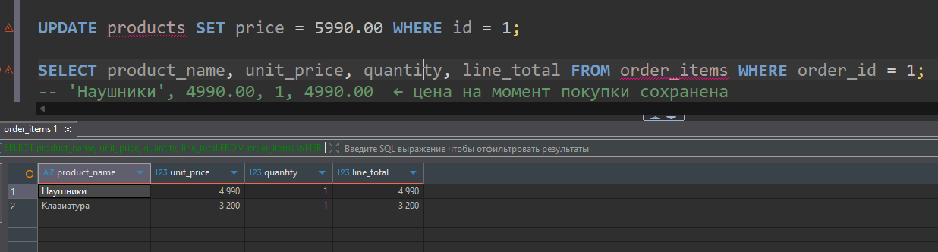
Этап 4. Наполнение тестовыми данными
Это подтверждает, что решение о снимке состояния в order_items работает как задумано.

Slide 22
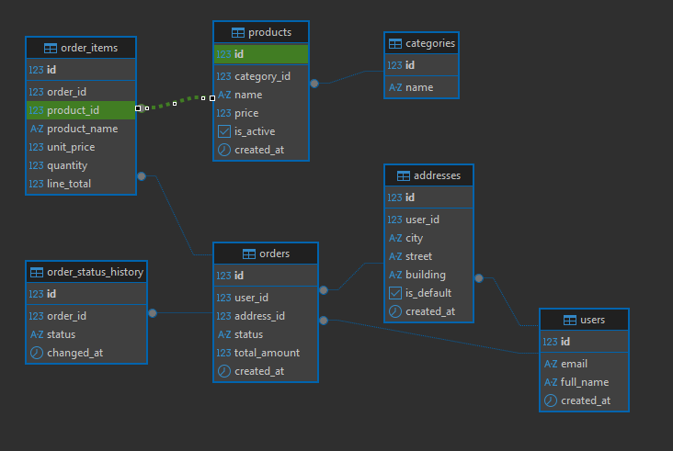
Итоговая схема связей
users ──1:N──> addresses
│
└──1:N──> orders ──1:N──> order_items ──N:1──> products ──N:1──> categories
│
└──1:N──> order_status_history

